Slide 1
Evolve 1A 4.1

Slide 2
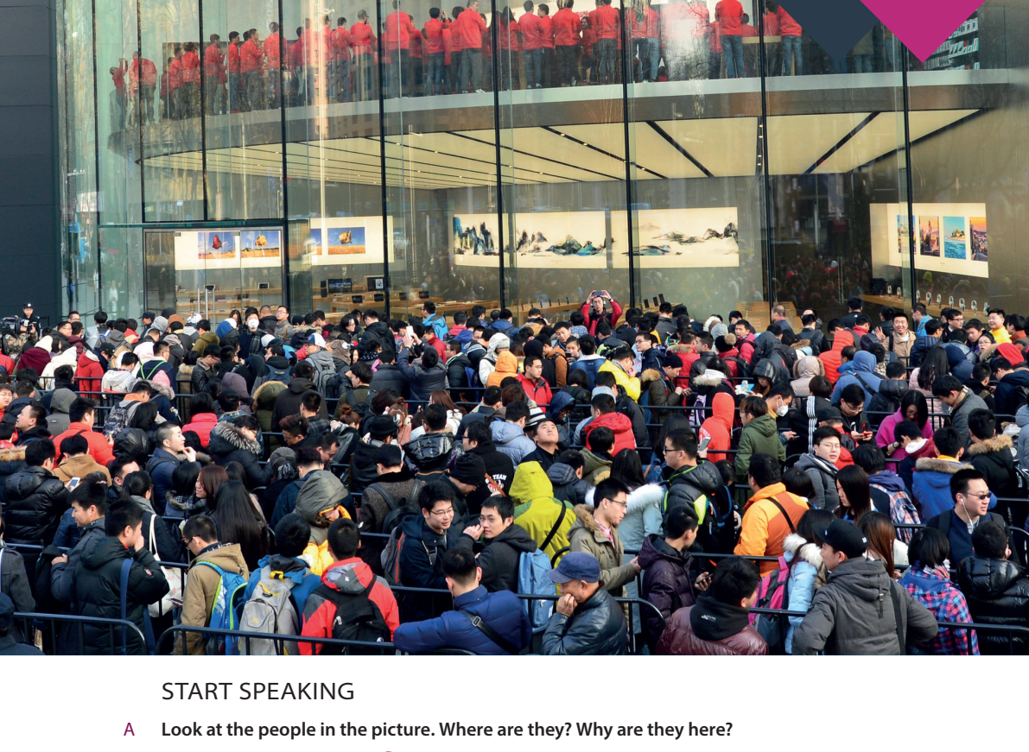

Slide 9
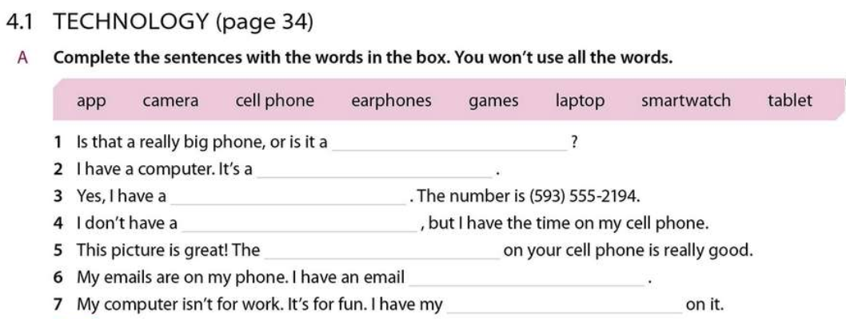

Slide 13
